Slide 1
Як «рухається» музика?
Основні поняття для засвоєння: «темп» та «ритм» як засоби музичної виразності.
Твори, що вивчаються на уроці:
• Й.С. Бах. Концерт № 5 для фортепіано з оркестром фа-мінор (Ларго).
• Дж. Россіні. «Тарантела».
Підручник Кондратова Л. Г.« Музичне мистецтво 5 кл» за новою програмою бібліотека вчителя « Уроки музичного мистецтва5 кл. до підручника Л. Г. Кондратової» розробила Савченко Т.Т.

Slide 2
Яка музика лунає у вас удома.
Чи є серед прослуханих вами композицій твори для оркестру? Розкажіть про засоби їхньої виразності. Ви слухали музику з телеекрана. Розкажіть про мелодію,лад та гармонію прослуханих творів. Чи мали ви бажання, створити рекламу або сюжет рекламного ролика до твору В.А. Моцарта.
Мелодія, Лад,
Гармонія

Slide 3
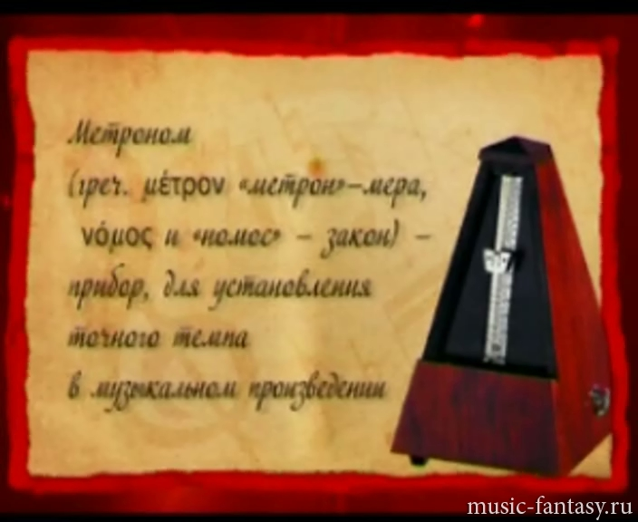
Скринька композитора

Slide 4
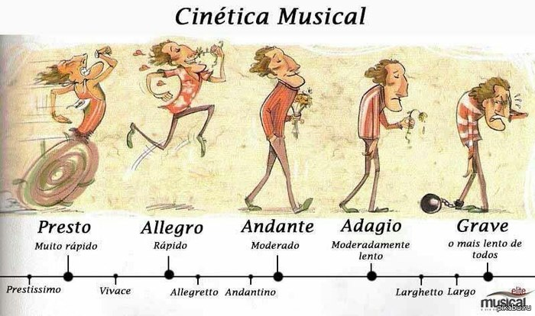
Темп

Slide 5
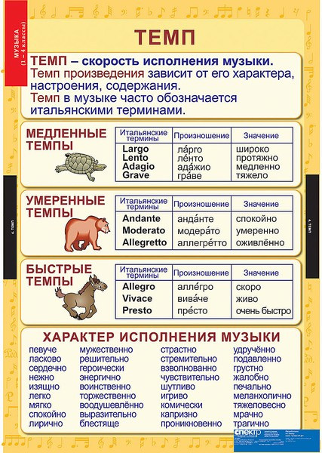
Темп — це швидкість, з якою виконується музичний твір.
Темпи поділяються на повільні, помірні та швидкі.
Ритм — це послідовне чергування і співвідношення тривало- стей-звуків і пауз у музиці. Засобом вимірювання ритму є метр.

Slide 6
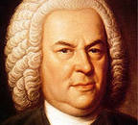
Й. С. Бах. Концерт № 5 для фортепіано з оркестром фа-мінор(Ларго);
Аналіз музичних творів.
— Розкажіть про засоби музичної виразності обох творів.
— Які інструменти виконували основну мелодію у кожному творі?
— Охарактеризуйте швидкість мелодії у кожному творі, скориставшись запропонованим рядом слів: спокійна, рухлива, стрімка, стримана, дуже швидка, помірна, повільна.
Які з них найбільше відповідають першому твору, а які — другому?
— Які танцювальні рухи, на вашу думку, можна виконувати під музику Дж. Россіні?
А які — під музику Й. Баха?
— Який настрій викликала у вас музика кожного твору? Опишіть картини, які виникли у вашій уяві.

Slide 7
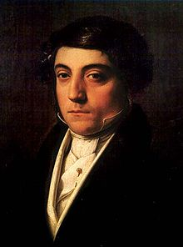
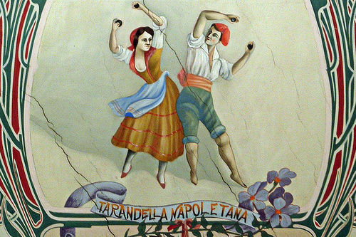
Дж. Россіні. «Тарантела».
Аналіз музичних творів.
— Розкажіть про засоби музичної виразності обох творів.
— Які інструменти виконували основну мелодію у кожному творі?
— Охарактеризуйте швидкість мелодії у кожному творі, скорис­
тавшись запропонованим рядом слів: спокійна, рухлива, стрімка,стримана, дуже швидка, помірна, повільна.
Які з них найбільше відповідають першому твору, а які — другому?
— Які танцювальні рухи, на вашу думку, можна виконувати під музику Дж. Россіні?
А які — під музику Й. Баха?
— Який настрій викликала у вас музика кожного твору?
Опишіть
картини, які виникли у вашій уяві.

Slide 8
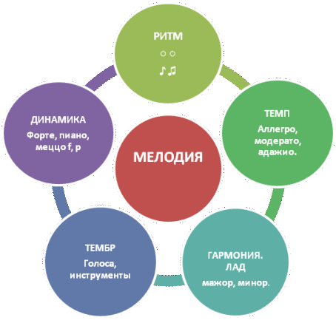

Slide 9

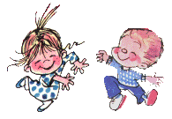
Фізкультхвилинка
«Хвилинка рок-н-ролу»

Slide 10
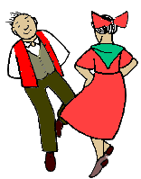
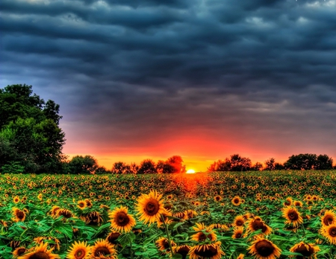
Виконання творчого завдання на повторення музичних творів слухання.
Пропонуємо розглянути різні ілюстрації, які підходять до прослуханих на попередніх уроках творів.
Завдання: пригадати музичні твори та обрати ілюстрації до них.

Slide 11
Дякую за увагу!

